Slide 1
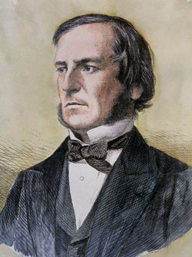
TRƯỜNG ĐẠI HỌC CÔNG NGHIỆP TP. HCM
CHƯƠNG 4: ĐẠI SỐ BOOLE

Slide 2
NỘI DUNG CHÍNH
Đại số logic B
Đại số Boole
Hàm Boole
Công thức đa thức tối thiểu
Biểu đồ Karnaugh của hàm Boole
Phương pháp Quine – McCluskey
Các cổng logic

Slide 3
Đại số logic B
Trên tập logic B ={0, 1} xét các phép toán logic
∧ (tích Boole) x ∧ y
∨ (tổng Boole) x ∨ y
¬ (phép bù) ¬x
trong đó x, y ∈ B gọi là các biến logic hoặc biến Boole.

Slide 4
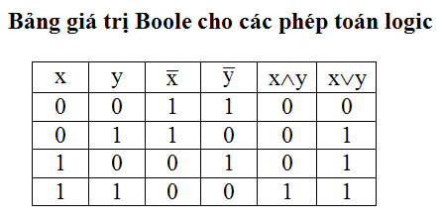

Slide 5













Các hằng đẳng thức logic
1) Giao hoán 6) Luỹ đẳng
2) Kết hợp 7) Phần tử trung hoà
3) Phân phối 8) Phần tử bù
4) Luật bù kép 9) Luật thống trị
5) De Morgan 10) Luật hấp thu

Slide 6
Một số phép toán 2 – ngôi khác trên đại số logic B
1) Tổng modulo 2 (XOR), x + y
2) Kéo theo x → y
3) Tương đương x ↔ y
4) Vebb (NOR) x ↓ y
5) Sheffer (NAND) x ↑ y

Slide 7
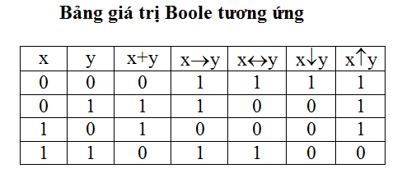

Slide 8




Slide 9
Đại số Boole
Định nghĩa:
Cho tập A có ít nhất 2 phần tử, trong đó có 2 phần tử đặc biệt được ký hiệu là 0 và 1. Trên A xét các phép toán 2 – ngôi ∧ và ∨, và phép toán 1 – ngôi /
Ký hiệu là (A, ∧, ∨, /, 0, 1)

Slide 10
Đại số
Đại số Boole là một nhánh của đại số chuyên nghiên cứu các phép toán logic trên hai giá trị, thường là 0 và 1, hay "sai" và "đúng". Đây là nền tảng của lý thuyết mạch logic trong máy tính và thiết kế hệ thống số

Slide 11
Tập A cùng với các phép toán này được gọi là một đại số Boole nếu các phép toán này có tính chất:
1
Giao hoán
Kết hợp
Phân phối
Phần tử trung hoà
Phần tử bù
2
3
4
5

Slide 12
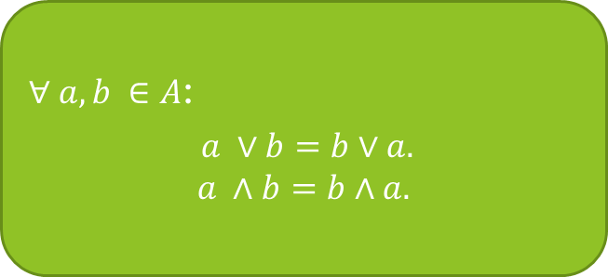
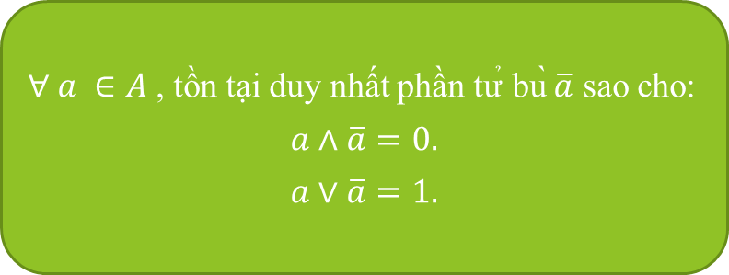
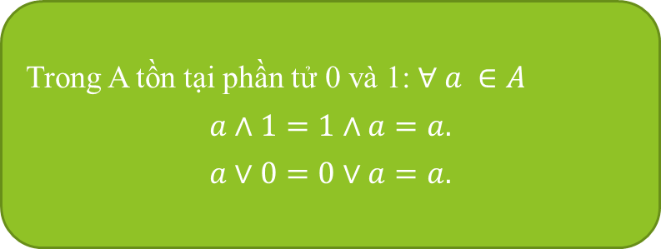
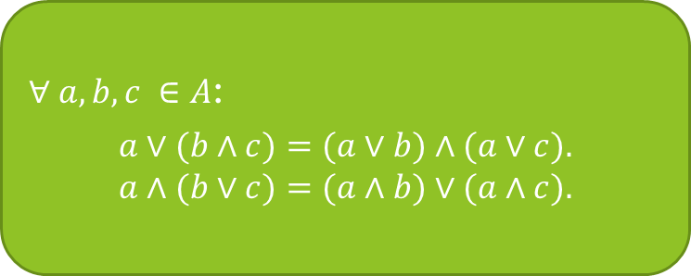
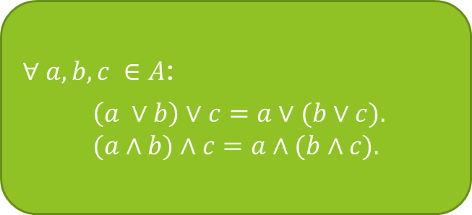
1
$∀ a, b ∈A$:
$$a ∨b=b∨a.$$
$$a ∧b=b∧a.$$
4
Trong A tồn tại phần tử 0 và 1: $∀ a ∈A$
$$a∧1=1∧a=a.$$
$$a∨0=0∨a=a.$$
2
$∀ a, b,c ∈A$:
$$\left(a ∨b\right)∨c=a∨(b∨c).$$
$$(a∧b)∧c=a∧(b∧c).$$
5
$∀ a ∈A$, tồn tại duy nhất phần tử bù $\overline{a}$ sao cho:
$$a∧\overline{a}=0.$$
$$a∨\overline{a}=1.$$
3
$∀ a, b,c ∈A$:
$$a∨(b∧c)=(a∨b)∧(a∨c).$$
$$a∧(b∨c)=(a∧b)∨(a∧c).$$

Slide 13
Ví dụ:
Cho U là tập bất kỳ, trên A = P(U) (tập các tập con của U) xét phép ∧ là phép ∩, phép ∨ là phép ∪, phép / là phép lấy phần bù, phần tử 0 là tập rỗng ∅ còn phần tử 1 là tập U.
Khi đó P(U) là một đại số Boole.

Slide 14
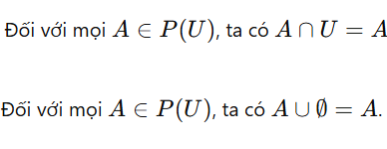

Slide 15


Slide 16
Ví dụ:
Tích Descartes A×B của các đại số Boole A, B là một đại số Boole, trong đó:
(a₁,b₁) ∧ (a₂,b₂) = (a₁ ∧ b₁, a₂ ∧ b₂),
(a₁,b₁) ∨ (a₂,b₂) = (a₁ ∨ b₁, a₂ ∨ b₂),
(a, b)/ = (a/, b/),
(0,0) là phần tử 0 trong A×B,
(1,1) là phần tử 1 trong A×B.
Đặc biệt, B^{n} là một đại số Boole.

Slide 17
Nếu không nói gì thêm, tất cả các tập được nói đến trong chương này đều là tập hữu hạn.
Nhắc lại: Một tập hữu hạn sắp thứ tự luôn luôn có phần tử tối tiểu/tối đại.
Trên một đại số Boole tổng quát chúng ta cũng có các hằng đẳng thức giống như các hằng đẳng thức đã xét trên đại số logic B.

Slide 18
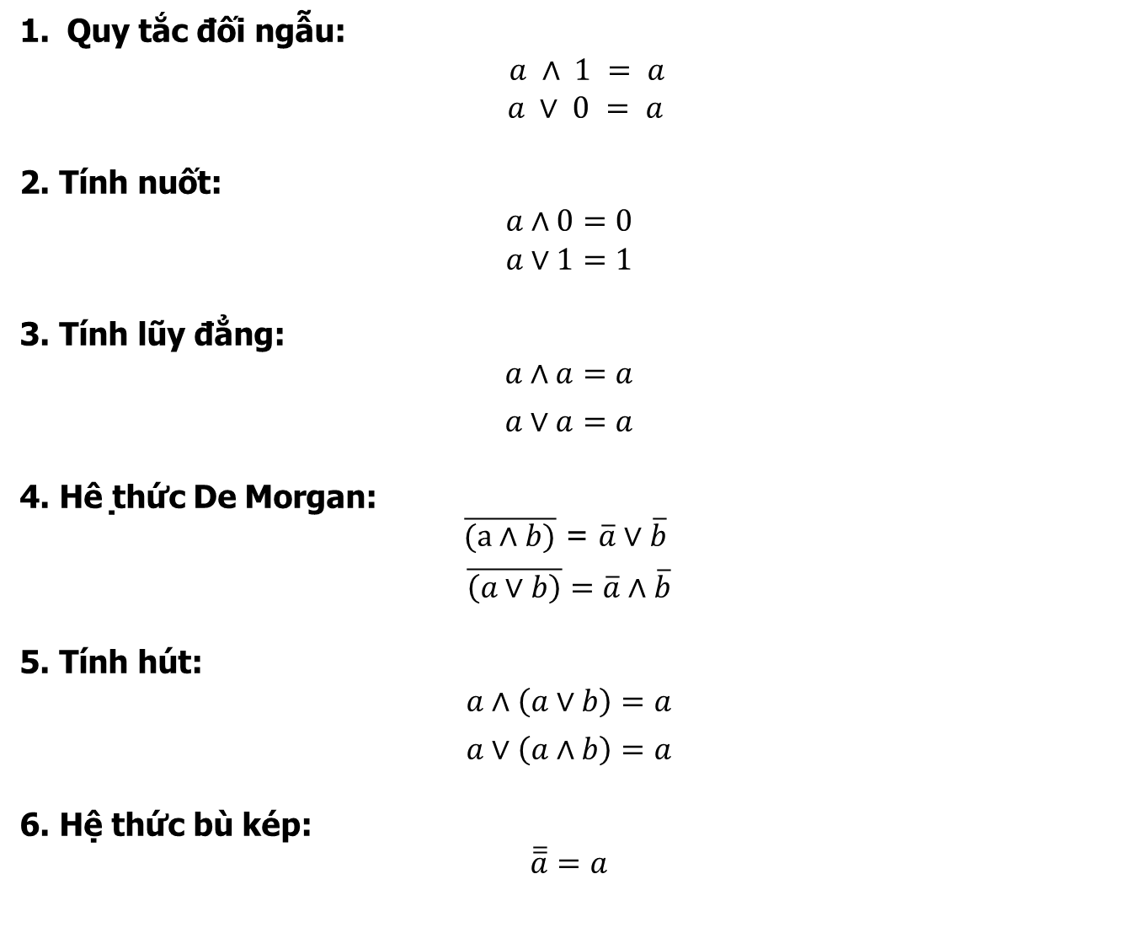

Slide 19
Hàm Boole
Định nghĩa:
Ánh xạ f: B^{n}→B gọi là một hàm Boole n biến.
Hàm đồng nhất bằng 1 ký hiệu là 1, hàm đồng nhất bằng 0 ký hiệu là 0. Tập tất cả các hàm Boole n – biến ký hiệu là F_{n}.

Slide 20
Cho f và g là hai hàm Boole n biến. Chúng ta
có các định nghĩa như sau:
1) (f ∧ g)(x₁, …, x_{n}) = f(x₁, …, x_{n}) ∧ g(x₁, …, x_{n})
2) (f ∨ g)(x₁, …, x_{n}) = f(x₁, …, x_{n}) ∨ g(x₁, …, x_{n})
3) f/ (x₁, …, x_{n}) = (f(x₁, …, x_{n}))/
với mọi x₁, …, x_{n}.

Slide 21
Ta có F_{n} cùng các phép toán này lập thành một đại số Boole.
Ngoài ra còn có:
f ≤ g ⇔ f ∨ g = g ⇔ f ∧ g = f
trong đó f ≤ g nếu
f(x₁, …, x_{n}) ≤ g(x₁, …, x_{n}).

Slide 22
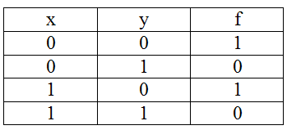
Cách thông thường nhất để xác định một hàm Boole là dùng bảng giá trị.
Hàm Boole 2 biến

Slide 23
Ví dụ:
Xét kết quả f trong việc thông qua một quyết định dựa vào 3 phiếu bầu x, y, z
Mỗi phiếu chỉ lấy một trong hai giá trị:
1 (tán thành) hoặc 0 (bác bỏ).
Kết quả f
là 1 (thông qua quyết định) nếu được đa số phiếu tán thành.
là 0 (không thông qua quyết định) nếu đa số phiếu bác bỏ.

Slide 24
Khi đó f là hàm Bool theo 3 biến x,y,x có bảng chân trị như sau:
x | y | z | f
0 | 0 | 0 | 0
0 | 0 | 1 | 0
0 | 1 | 0 | 0
0 | 1 | 1 | 1
1 | 0 | 0 | 0
1 | 0 | 1 | 1
1 | 1 | 0 | 1
1 | 1 | 1 | 1

Slide 25
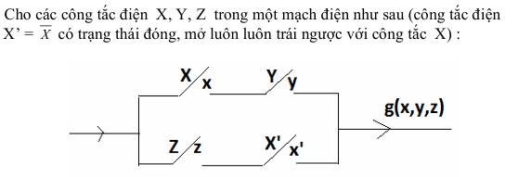


Slide 26
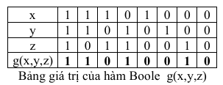

Slide 27
Biến x gọi là biến Boole nếu x chỉ nhận một trong hai giá trị 0/1.
Chúng ta cũng có thể xác định hàm Boole bằng một biểu thức Boole. Đó là một biểu thức gồm các biến Boole và các phép toán ∧ (hội), ∨ (tuyển), / (phép lấy bù).
Mỗi biểu thức Boole cũng được xem như một hàm Boole.

Slide 28
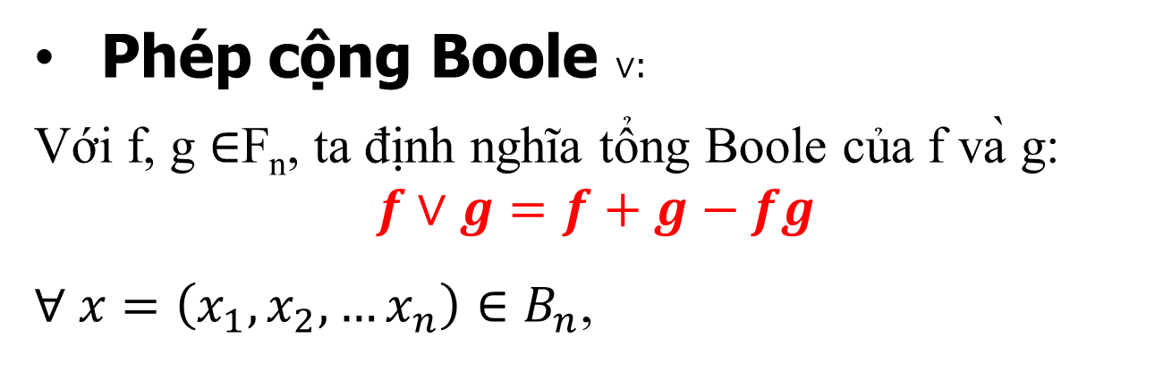
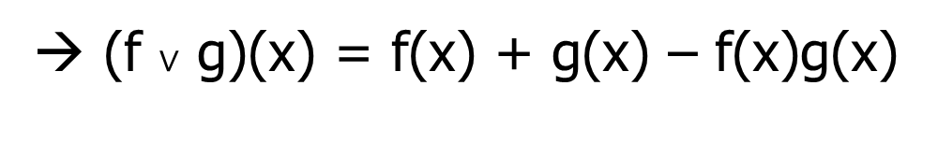
Các phép toán trên hàm Boole:
Phép cộng Boole $∨$:
Với f, g $∈$F_{n}, ta định nghĩa tổng Boole của f và g:
$$f∨g=f+g−fg$$
$∀ x=\left(x_{1},x_{2},…x_{n}\right)∈B_{n}$,
→ (f $∨$ g)(x) = f(x) + g(x) – f(x)g(x)

Slide 29
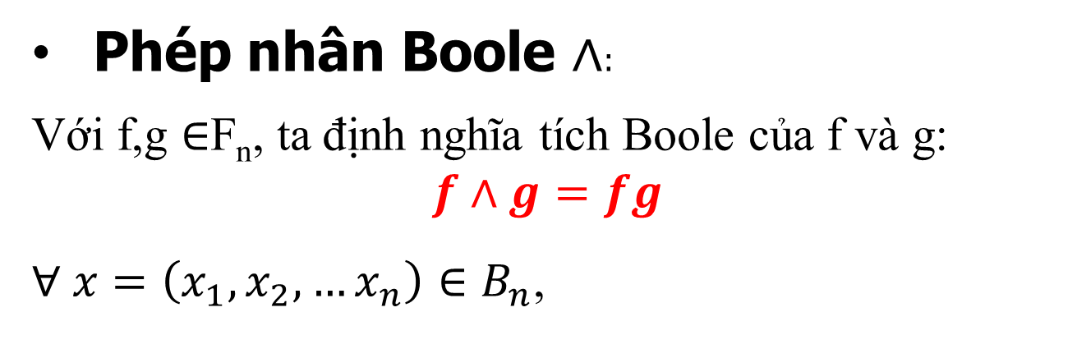

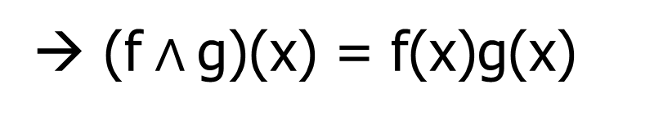
Phép nhân Boole $∧$:
Với f,g $∈$F_{n}, ta định nghĩa tích Boole của f và g:
$$f∧g=fg$$
$∀ x=\left(x_{1},x_{2},…x_{n}\right)∈B_{n}$,
→ (f$∧$g)(x) = f(x)g(x)
Phép lấy phần bù:
$\overline{f}=1−f$

Slide 30
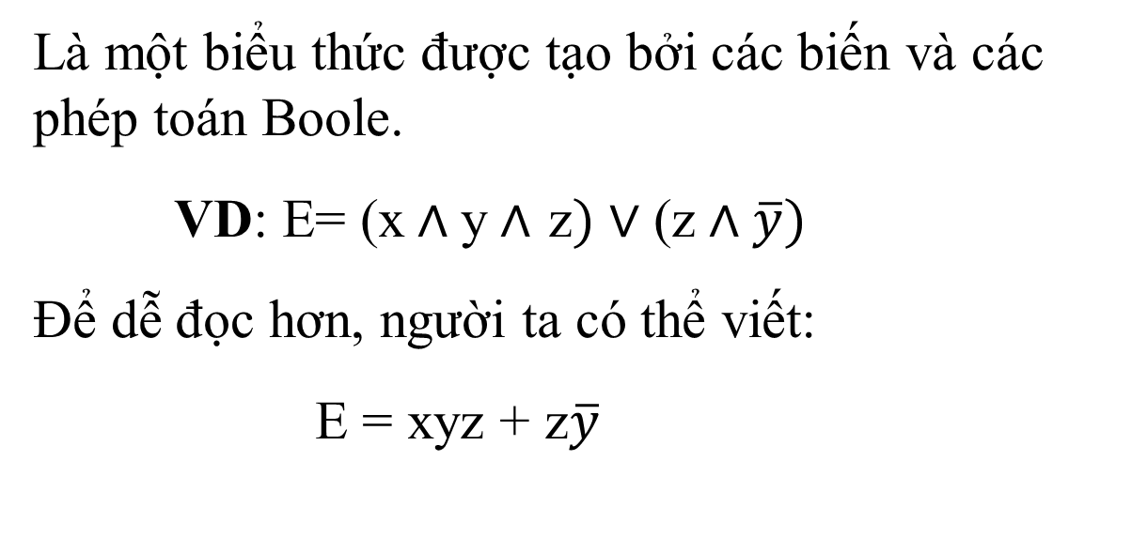
Biểu thức Boole:
Là một biểu thức được tạo bởi các biến và các phép toán Boole.
VD: E= (x$∧$y$∧$ z$)∨$ (z$∧\overline{y})$
Để dễ đọc hơn, người ta có thể viết:
E = xyz + z$\overline{y}$

Slide 31
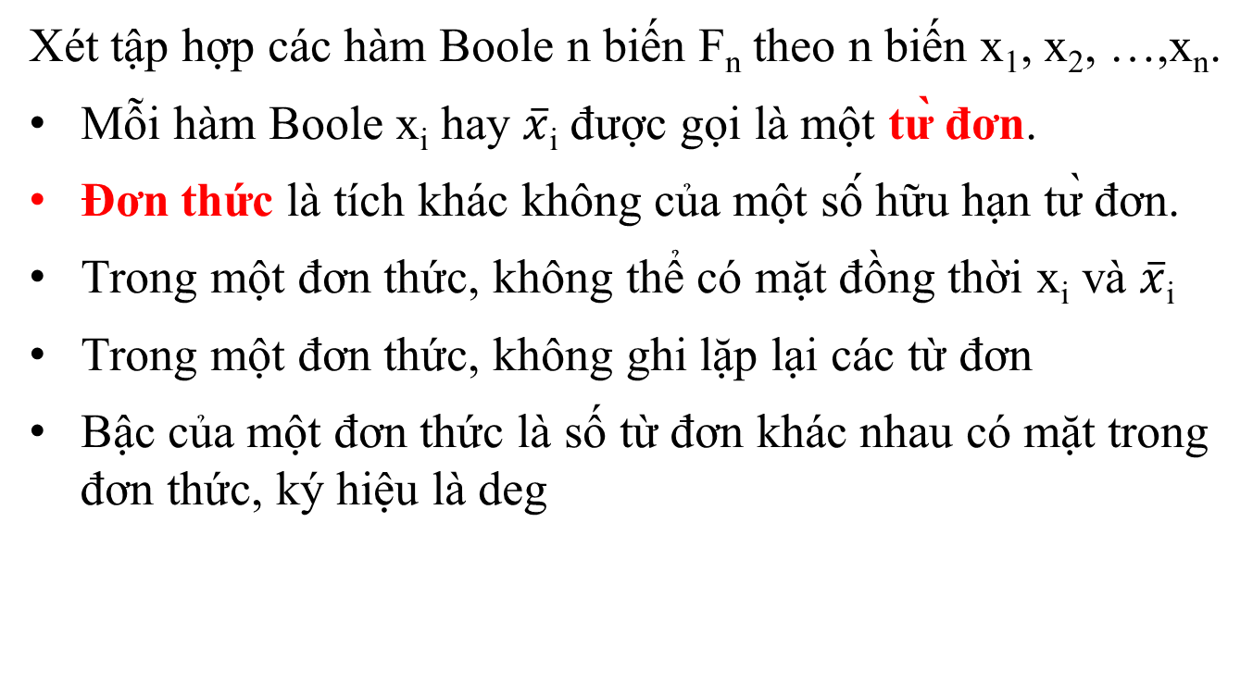
Đơn thức :
Xét tập hợp các hàm Boole n biến F_{n} theo n biến x₁, x₂, …,x_{n}.
Mỗi hàm Boole x_{i} hay $\overline{x}$_{i} được gọi là một từ đơn.
Đơn thức là tích khác không của một số hữu hạn từ đơn.
Trong một đơn thức, không thể có mặt đồng thời x_{i} và $\overline{x}$_{i}
Trong một đơn thức, không ghi lặp lại các từ đơn
Bậc của một đơn thức là số từ đơn khác nhau có mặt trong đơn thức, ký hiệu là deg

Slide 32
Dạng nối rời chính tắc
của hàm Boole:
Từ tối tiểu (đơn thức tối tiểu) là tích khác không của đúng n từ đơn.
Công thức đa thức là công thức biểu diễn hàm Boole thành tổng của các đơn thức.
Dạng nối rời chính tắc là công thức dạng đặc biệt biểu diễn hàm Boole thành tổng của các từ tối tiểu.

Slide 33
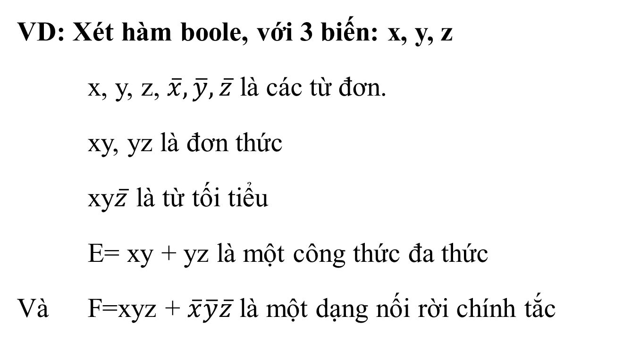
VD: Xét hàm boole, với 3 biến: x, y, z
x, y, z, $\overline{x}, \overline{y}, \overline{z}$ là các từ đơn.
xy, yz là đơn thức
xy$\overline{z}$ là từ tối tiểu
E= xy + yz là một công thức đa thức
Và F=xyz + $\overline{x}\overline{y}\overline{z}$ là một dạng nối rời chính tắc

Slide 34
Tại sao Cần Học Dạng Nối Rời Chính Tắc?
Thiết Kế Mạch Logic: Dạng nối rời là nền tảng để thiết kế mạch logic và hệ thống số.
Tối Ưu Hóa Mạch: Hiểu dạng nối rời giúp bạn có thể tối ưu hóa mạch điện bằng cách đơn giản hóa biểu thức logic.
Phân Tích Hệ Thống Logic: Dạng này cung cấp cách tiếp cận hệ thống để phân tích các hàm logic phức tạp.

Slide 35
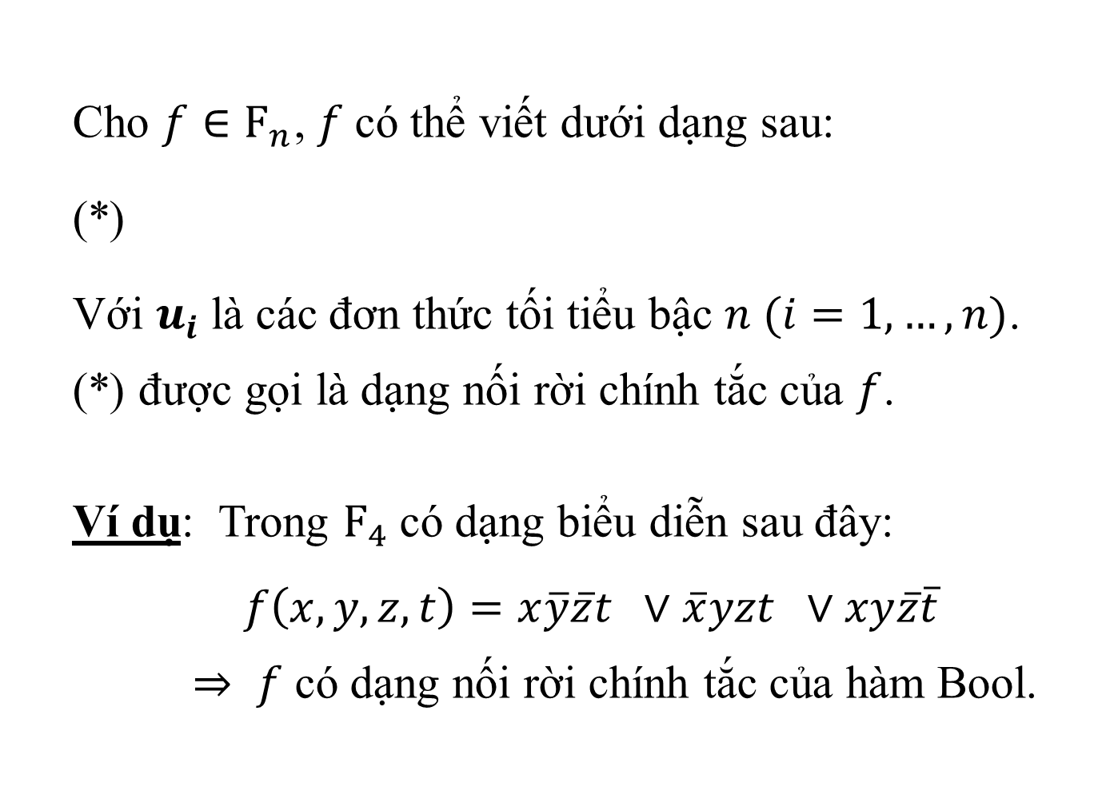

Cho $f∈F_{n}$, $f$có thể viết dưới dạng sau:
(*)
Với $u_{i}$là các đơn thức tối tiểu bậc $n (i=1,…,n)$.
(*) được gọi là dạng nối rời chính tắc của $f$.
Ví dụ: Trong $F_{4}$có dạng biểu diễn sau đây:
$$f\left(x,y,z,t\right)=x\overline{y}\overline{z}t ∨\overline{x}yzt ∨xy\overline{z}\overline{t}$$
$⇒ f$ có dạng nối rời chính tắc của hàm Bool.
${{f=u}_{1}∨u}_{2}{∨u}_{3}∨$…${∨u}_{i}$

Slide 36
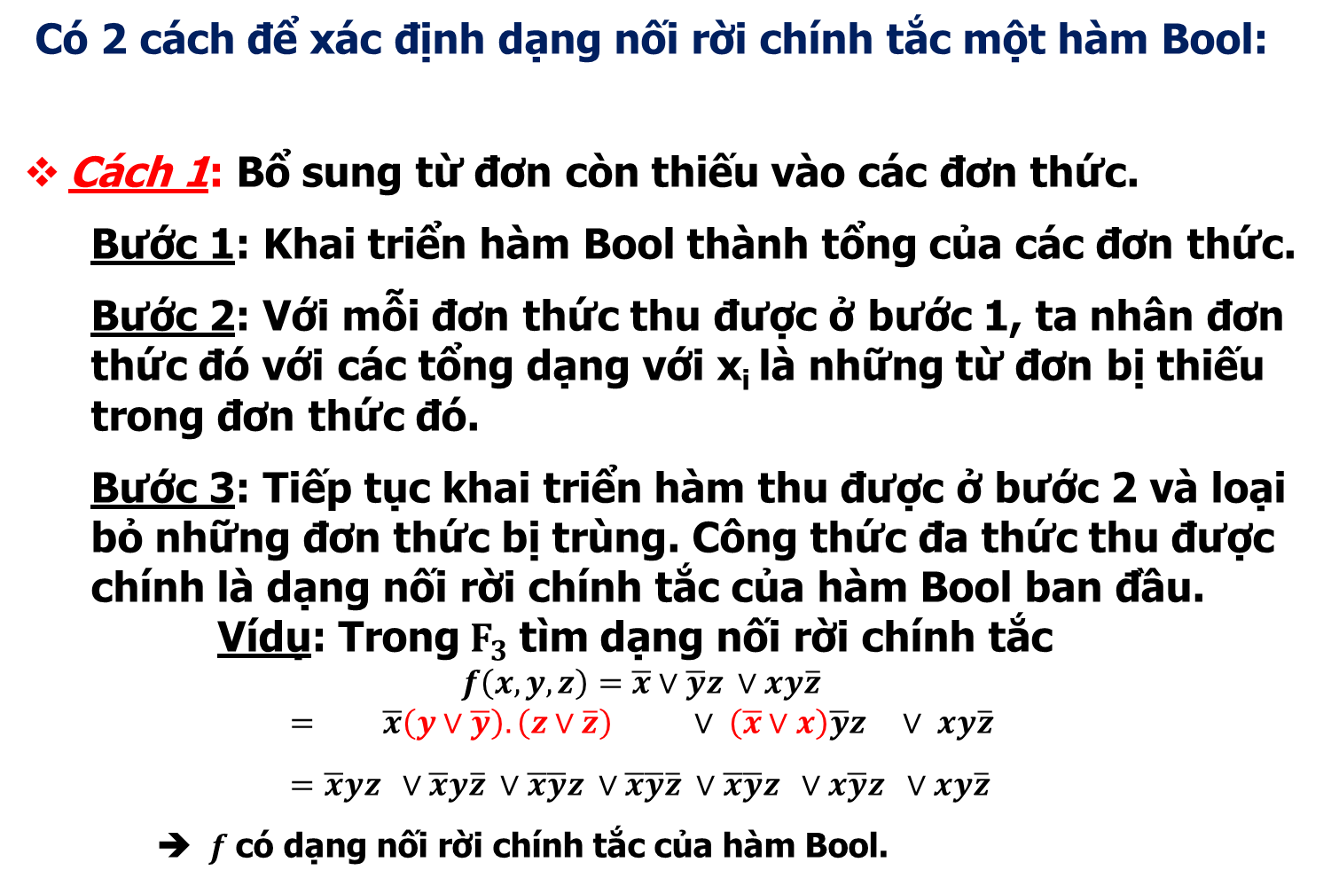
Có 2 cách để xác định dạng nối rời chính tắc một hàm Bool:
Cách 1: Bổ sung từ đơn còn thiếu vào các đơn thức.
Bước 1: Khai triển hàm Bool thành tổng của các đơn thức.
Bước 2: Với mỗi đơn thức thu được ở bước 1, ta nhân đơn thức đó với các tổng dạng với x_{i} là những từ đơn bị thiếu trong đơn thức đó.
Bước 3: Tiếp tục khai triển hàm thu được ở bước 2 và loại bỏ những đơn thức bị trùng. Công thức đa thức thu được chính là dạng nối rời chính tắc của hàm Bool ban đầu.
Vídụ: Trong${ F}_{3}$tìm dạng nối rời chính tắc
$$f\left(x,y,z\right)=\overline{x}∨\overline{y}z ∨xy\overline{z}$$
$= \overline{x}\left(y∨\overline{y}\right).\left(z∨\overline{z}\right) ∨ \left(\overline{x}∨x\right)\overline{y}z ∨ xy\overline{z}$
$=\overline{x}yz ∨\overline{x}y\overline{z} ∨\overline{x}\overline{y}z ∨\overline{x}\overline{y}\overline{z} ∨\overline{x}\overline{y}z ∨x\overline{y}z ∨xy\overline{z}$
➔$f$ có dạng nối rời chính tắc của hàm Bool.

Slide 37
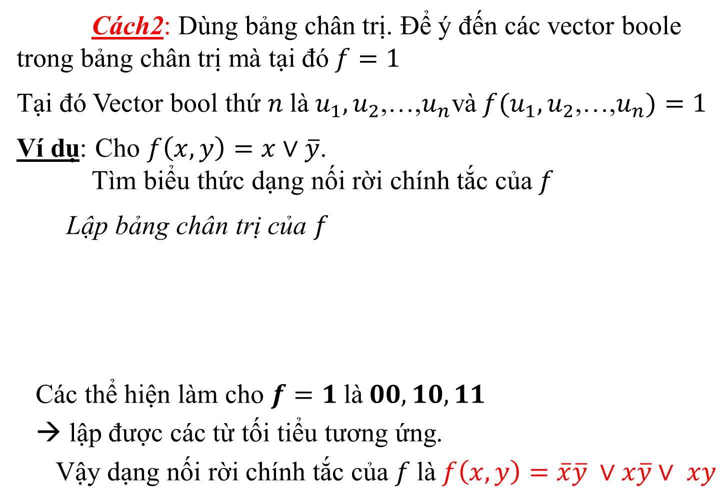
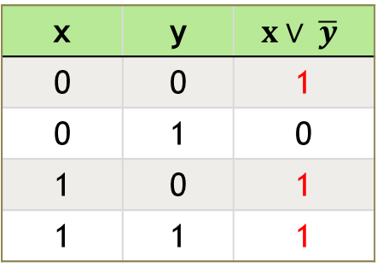
Cách2: Dùng bảng chân trị. Để ý đến các vector boole trong bảng chân trị mà tại đó$f=1$
Tại đó Vector bool thứ $n$là${ u}_{1},u_{2}$,…,$u_{n}$và${ f(u}_{1},u_{2}$,…,$u_{n})=1$
Ví dụ: Cho $f\left(x,y\right)=x∨\overline{y}$.
Tìm biểu thức dạng nối rời chính tắc của$f$
Lập bảng chân trị của $f$
Các thể hiện làm cho $f=1$là$00, 10, 11$
→ lập được các từ tối tiểu tương ứng.
Vậy dạng nối rời chính tắc của $f$là$f\left(x,y\right)=\overline{x}\overline{y} ∨x\overline{y}∨ xy$
x | y | $$x∨ \overline{y}$$
0 | 0 | 1
0 | 1 | 0
1 | 0 | 1
1 | 1 | 1

Slide 38
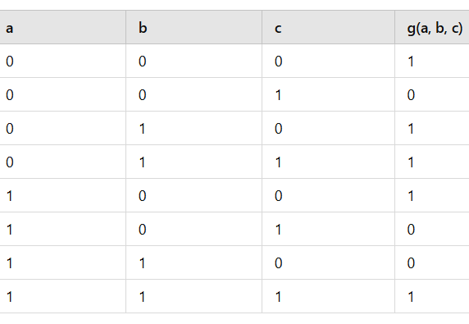

Slide 39

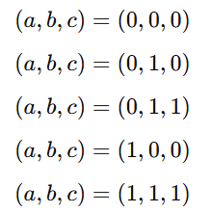


Slide 40
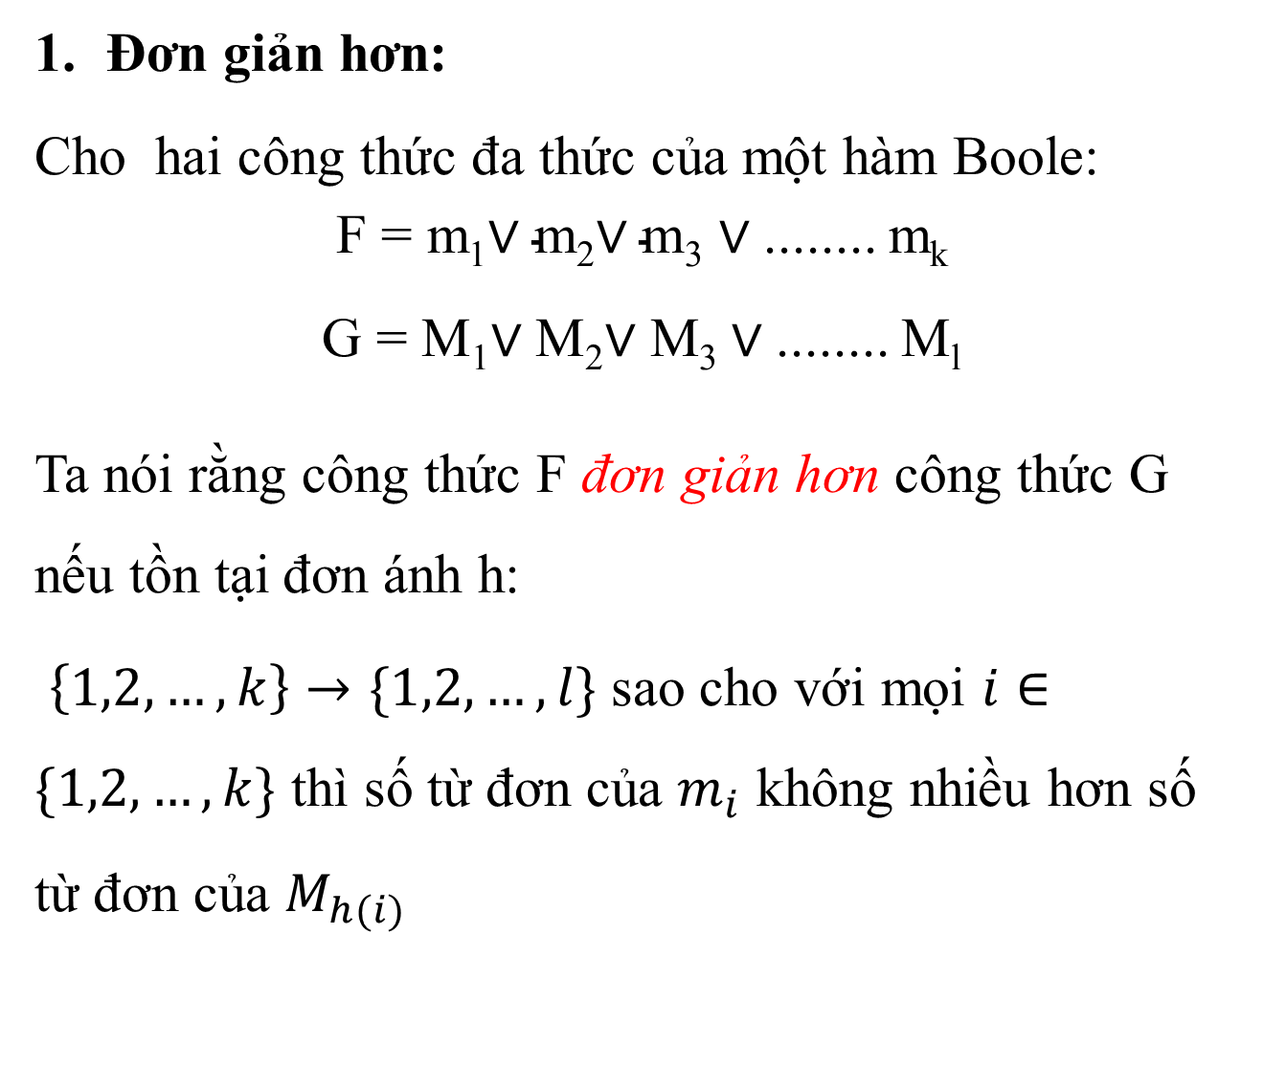
Công thức đa thức tối tiểu:
Đơn giản hơn:
Cho hai công thức đa thức của một hàm Boole:
F = m₁$∨\text{m}$₂$∨\text{m}$₃ $∨$........ m_{k}
G = M₁$∨\text{M}$₂$∨\text{M}$₃ $∨$........ M_{l}
Ta nói rằng công thức F đơn giản hơn công thức G nếu tồn tại đơn ánh h:
$\left\{1,2,…,k\right\}→\{1,2,…,l\}$ sao cho với mọi $i∈\{1,2,…,k\}$ thì số từ đơn của $m_{i}$ không nhiều hơn số từ đơn của $M_{h(i)}$

Slide 41
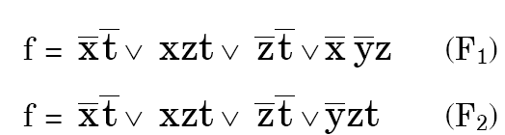
Đơn giản như nhau
Nếu F đơn giản hơn G và G đơn giản hơn F thì ta nói F và G đơn giản như nhau.
Ví dụ:

Slide 42
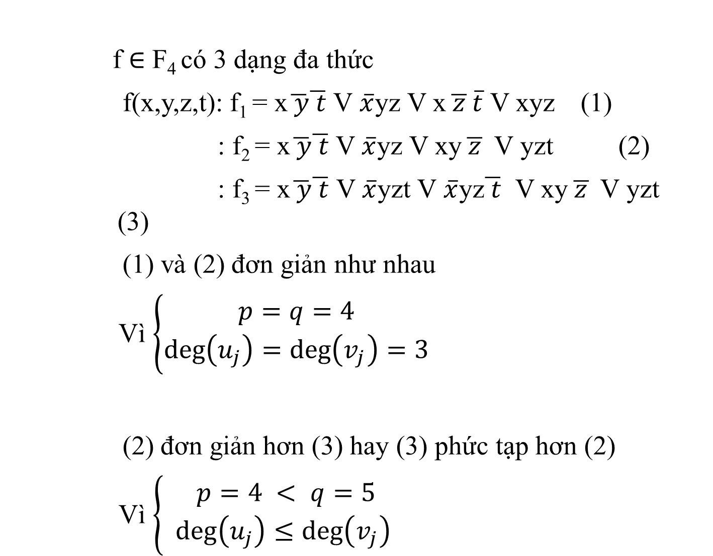
f ∈ F₄ có 3 dạng đa thức
f(x,y,z,t): f₁ = x$\overline{ y}\overline{ t}$ V $\overline{x}$yz V x$\overline{ z }\overline{t}$ V xyz (1)
: f₂ = x$\overline{ y}\overline{ t}$V$\overline{x}$yz V xy$\overline{ z }$ V yzt (2)
: f₃ = x$\overline{ y}\overline{ t}$ V $\overline{x}$yzt V $\overline{x}$yz$\overline{ t}$ V xy$\overline{ z }$ V yzt (3)
(1) và (2) đơn giản như nhau
Vì $\left\{\begin{aligned}p=q=4 \\ \deg\left(u_{j}\right)=\deg\left(v_{j}\right)=3\end{aligned}\right.$
(2) đơn giản hơn (3) hay (3) phức tạp hơn (2)
Vì $\left\{ \begin{aligned}p=4 < q=5 \\ \deg\left(u_{j}\right)≤\deg\left(v_{j}\right) \end{aligned}\right.$

Slide 43
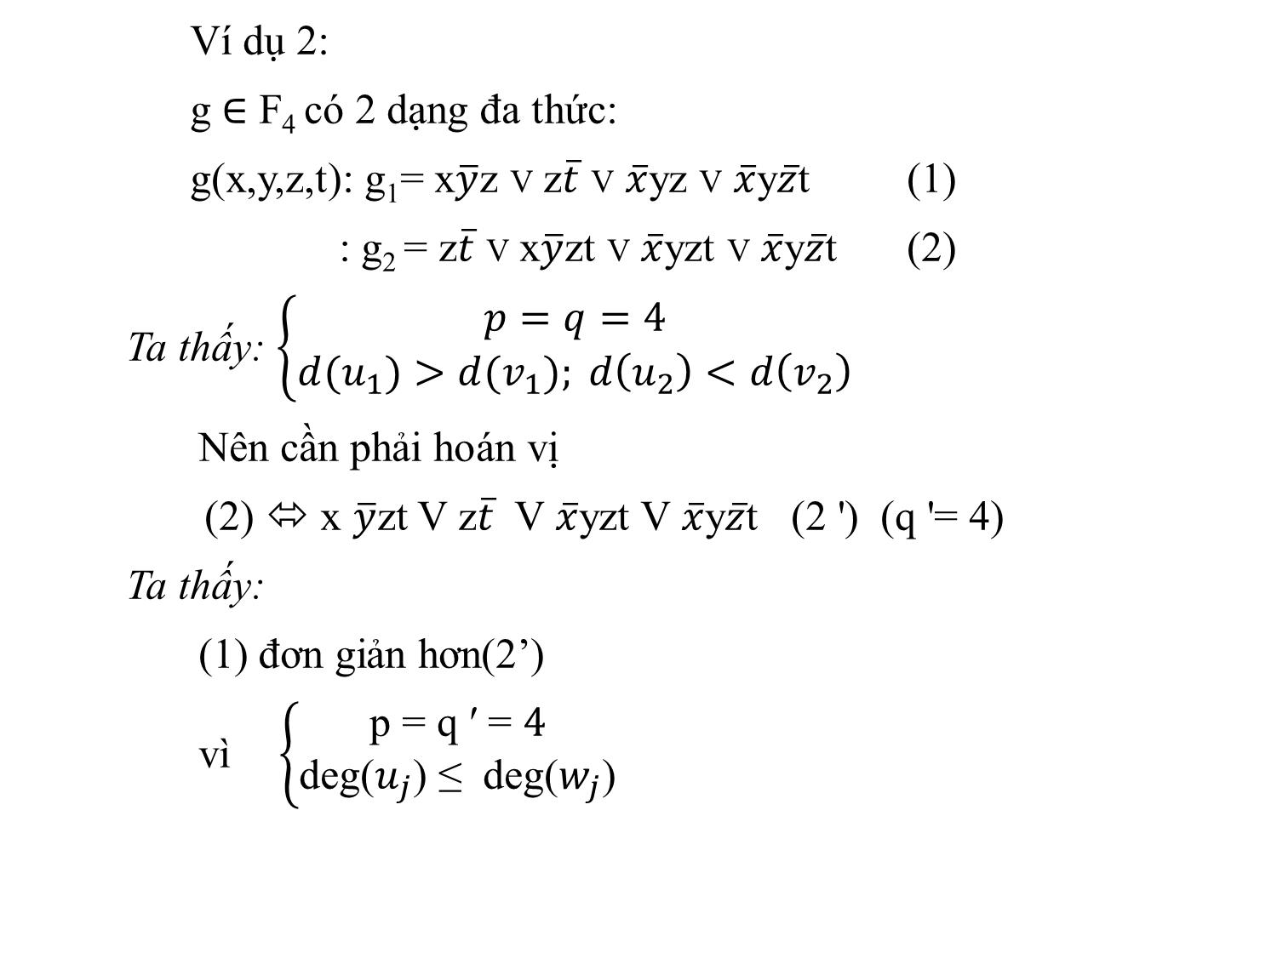

Slide 44
Công thức đa thức tối tiểu:
Công thức F của hàm Boole f được gọi là
Công thức đa thức tối tiểu
nếu với bất kỳ công thức G của f mà đơn giản hơn F thì F và G đơn giản như nhau.

Slide 45
